Slide 1

治療と仕事の両立支援ガイド
～ 持続可能な経営の実現に向けて ～
（経営者・人事労務担当者版）

Slide 2
はじめに
高年齢労働者の増加を背景に病気になる労働者の増加が見込まれるなかで、企業は持続的な経営の観点から、全ての労働者が適切な治療を受けながら生き生きと働き続けられる環境を整備していく必要があります。ここでは、治療と仕事の両立支援を行うにあたり、経営者あるいは人事労務担当者が知っておくべき基本的な事柄について解説します。
1
治療と仕事の両立支援の必要性
P3 ～ P7
2
治療と仕事の両立が困難な場合のデメリット
P8 ～ P10
3
労働者から相談されたら
P11 ～ P18
4
企業として事前に準備すべきこと
P19 ～ P23
5
公的機関を利用する
P24 ～ P25
6
助成金を利用する
P26 ～ P27
7
労働者を支援する各種制度を理解する
P28 ～ P30
8
各種サポート情報を利用する
P31 ～ P33
2

Slide 3
1. 治療と仕事の両立支援の必要性
3
Notes:
ここでは、治療と仕事の両立支援の必要性について、企業の持続可能性の観点から確認しましょう。

Slide 4


1-1
人材不足解消に向けた取組が必要に
厳しさを増す中小企業の雇用環境
少子高齢化による
生産年齢人口の減少
大卒予定者や転職者の
大企業志向の高止まり
人材不足
etc.
持続的な経営の実現に向けて…
新規採用（新卒・経験者）
安心感の醸成
職場環境の整備（継続雇用）
4
Notes:
中小企業を取り巻く雇用環境は厳しさを増しています。
少子高齢化による生産年齢人口の減少、大卒予定者や転職者の大企業志向の高止まりなどがその背景にあります。
中小企業が持続的な経営を実現するためには、雇用の維持が不可欠です。
新規採用に加え、豊富な知識や経験を持った既存の労働者が、長期間にわたって安心して働き続けられる職場環境の整備が重要になります。

Slide 5




1-2
治療と仕事の両立支援による継続雇用の実現
高齢化
職場でも・・・
がん
心疾患
糖尿病
診断技術・治療方法の
進歩によりハードルは低くなりつつある
病気を抱えた労働者が増加傾向に
職場環境を整備し、治療と仕事の両立支援に
取り組むことにより離職を防止（必要な人材の継続雇用）
※病気の人を働かせることへの不安がある場合は
産業保健スタッフや医療機関等に相談を！
5
Notes:
高齢化を背景に、職場においても労働力の高齢化が進み、病気を抱えた労働者が増加傾向にあります。
職場環境を整備し、治療と仕事の両立支援に取り組むことで、病気になった労働者の離職を防止し、必要な人材の雇用を継続することができます。
診断技術・治療方法の進歩により、治療と仕事の両立支援のハードルは以前よりも低くなりつつあります。
労働者の病状によっては、「病気の人を働かせてもいいのか」との不安を感じることもあるでしょう。
そのような場合は、産業保健スタッフや医療機関等に相談をするとよいでしょう。

Slide 6
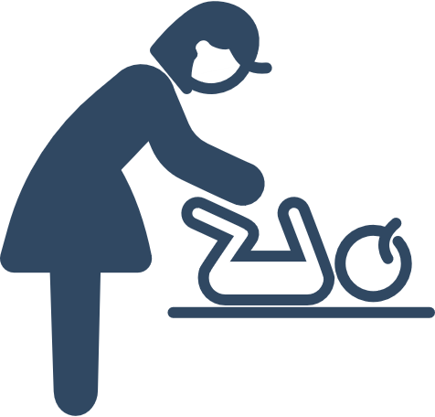



1-3
求められる意識改革
働き方改革
育児と仕事の両立
介護と仕事の両立
治療と仕事の両立
全ての人が自分事として考え、積極的に取り組むべき課題
経営者はもちろんのこと管理職の意識改革が重要に
6
経営者
管理職
Notes:
持続的な経営の実現に向けて重要になるのが、組織の意識改革です。
働き方改革の一環として、育児と仕事の両立や介護と仕事の両立が注目されていますが、治療と仕事の両立もまた、組織に属する全ての人が自分事として考え、積極的に取り組むべき課題になっています。
この課題を解決するにあたっては、経営者はもちろんのこと、管理職の意識も変えていかなければなりません。

Slide 7

1-4
治療と仕事の両立支援のメリット
・継続的な人材の確保（人手不足の解消）
・労働者の安心感やモチベーションの向上による人材の
定着・生産性の向上
・多様な人材の活用による組織・事業の活性化
・労働者のワーク・ライフ・バランスの実現 etc.
多くの企業がCSR（企業の社会的責任）の
一環として取り組む健康経営そのもの
業績や企業価値を
向上させる
7
Notes:
治療と仕事の両立支援による企業のメリットとして、次のようなものがあります。
・継続的な人材の確保（人手不足の解消）
・労働者の安心感やモチベーションの向上による人材の定着・生産性の向上
・多様な人材の活用による組織・事業の活性化
・労働者のワーク・ライフ・バランスの実現 など
これらは、多くの企業がCSR（企業の社会的責任）の一環として取り組んでいる健康経営そのものです。
治療と仕事の両立支援は、誰もが働きやすい職場環境をつくるとともに、企業の業績や企業価値を向上させることにもつながります。

Slide 8
2. 治療と仕事の両立が困難な場合のデメリット
8
Notes:
ここでは、治療と仕事の両立が困難な場合に、患者である労働者および企業組織にもたらされるデメリットについて確認しましょう。

Slide 9

2-1
両立が困難な場合のデメリット（患者である労働者）
病気は労働者のキャリアや人生設計に大きな影響を及ぼす
不安
将来の年金
受給額にも影響
・収入が大きく減少する可能性がある
・治療や療養にかかる費用が家計を圧迫する
・年齢が上がれば上がるほど再就職が困難になる
治療と仕事の両立支援でサポート！
9
Notes:
病気は患者である労働者のキャリアや人生設計に大きな影響を及ぼします。
例えば病気を理由に収入が大きく減少する可能性があり、将来の年金受給額に影響する可能性があります。
また、治療や療養にかかる費用が家計を圧迫します。
このほか、年齢が上がれば上がるほど再就職が困難になることが予想されます。
治療と仕事の両立支援によってこれらデメリットの影響を軽減し、労働者のキャリアや人生をサポートすることができます。

Slide 10
2-2
両立が困難な場合のデメリット（企業組織）
経験豊富な労働者が離職した場合、大きな損失が発生する
辞めます
・離職者が重要な役割を担っていたプロジェクトの停滞
・新たな人材を採用するためのコスト負担
・新たな人材を育成するためのコスト負担
治療と仕事の両立支援は企業が積極的に取り組むべき課題
10
Notes:
病気になる労働者は、年齢が上がるごとに増加します。
特に30歳代あるいは40歳代以降の社員は、経験豊富な人材として組織における重要な役割を担っていることが多く、病気を理由に離職した場合の損失は小さくありません。
離職した労働者が重要な役割を担っていたプロジェクトの停滞、新たな人材を確保するためのコスト負担や、育成するためのコスト負担といったデメリットが想定されます。
企業の継続的な成長を維持するためにも、治療と仕事の両立支援は企業が積極的に取り組むべき課題なのです。

Slide 11
3. 労働者から相談されたら
11
Notes:
ここでは、経営者あるいは人事労務担当者が、がんなどの重い病気になった労働者から相談された場合の対応方法について確認しましょう。

Slide 12


3-1
治療と仕事の両立支援の流れ
労働者（患者）
企業・事業者
医師・医療機関
①仕事に関する情報の提供
②主治医意見の提供
自身の仕事に関する「勤務情報提供書」を作成して主治医に提供する。
主治医意見書（下記を記載）を作成して労働者に提供する。
人事労務担当者や
産業保健スタッフと
一緒に作成する
・症状、治療の状況
・退院後/通院治療中の就業継続の可否に
関する意見
・望ましい就業上の措置に関する意見
・その他、配慮が必要な事項に関する意見
③主治医意見の提出
主治医から入手した主治医意見書等を事業者に提出し、両立支援を申し出る。
④産業医等からの意見聴取と
配慮等の検討
産業医や人事労務
担当者等は、労働者の同意を
得た上で、主治医から追加
情報を収集できる
両立支援は労働者の
申出からスタートする
事業者は産業医等から意見を聴取し、主治医の意見や労働者本人の要望を勘案して具体的な支援内容を検討する。
入院等による休業を要さない場合の対応
入院等による休業を要する場合の対応
12
Notes:
治療と仕事の両立支援の流れは次の通りです。
①支援を必要とする労働者は、まず自身の仕事に関する「勤務情報提供書」を作成して主治医に提供します。なお、企業の人事労務担当者等には、勤務情報提供書の作成や、両立支援に関する手続きの説明を行うなどの支援を行うことが望まれます。
②主治医は、労働者から提供された「勤務情報提供書」や病状・治療の状況などを基に「主治医意見書」を作成して労働者に提供します。
③労働者は、事業者に「主治医意見書」を提出することにより両立支援を申出ます。
④申出を受けた事業者は、産業医等から意見を聴取し、主治医の意見や労働者本人の要望を勘案して具体的な支援内容を検討します。産業医等がいない場合は、主治医から提供された情報を参考に検討します。
両立支援は、検討結果を踏まえ、「入院等による休業を要さない場合の対応」と「入院等による休業を要する場合の対応」に分けて実施します。

Slide 13
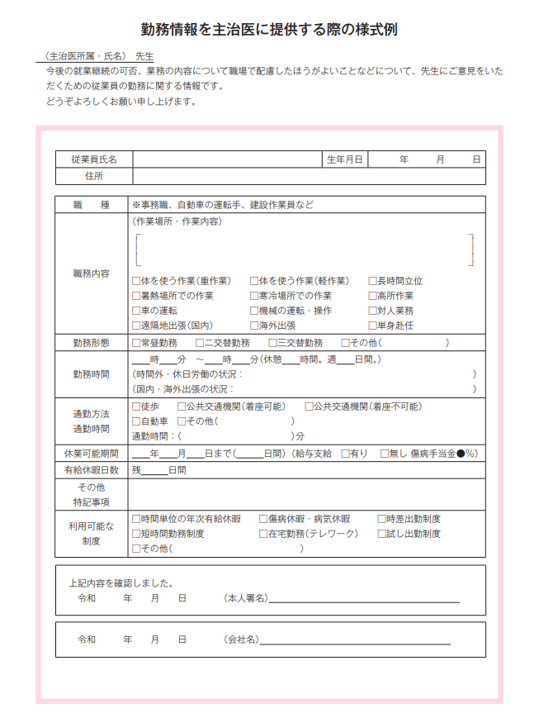
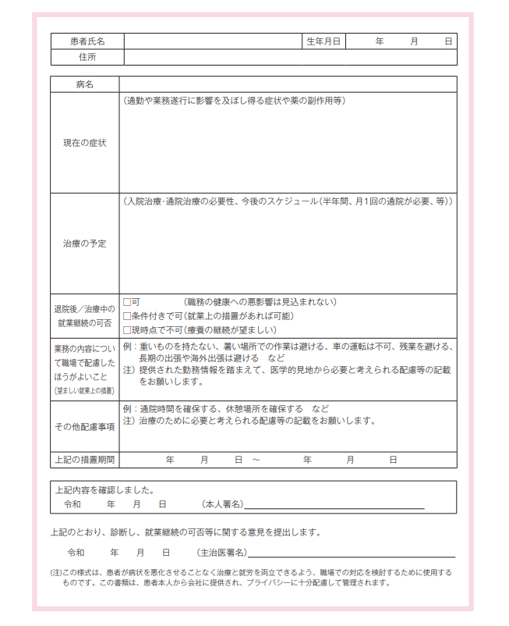
3-1
治療と仕事の両立支援の流れ（参考資料）
勤務情報提供書の様式例
主治医意見書の様式例
※詳細についてはスライド33の「事業場における治療と仕事の両立支援のためのガイドライン」​を参照ください。
13
Notes:
これらは、労働者が作成して主治医に提出する「勤務情報提供書」と、主治医が作成して労働者に提供する「主治医意見書」の様式例です。
どちらも、的確に治療と仕事の両立支援を行うための企業と医療機関の情報共有に必要なものになります。
実際に作成する際は、事業場内で十分に検討した上で、本様式例に必要に応じて加除修正し、事業場の実態に合ったものを作成してください。
なお、「その他特記事項欄」には、事業場や労働者が悩んでいること、主治医に相談したいことを記載するとよいでしょう。

Slide 14

3-2
治療と仕事の両立支援の内容
入院等による休業を要さない場合の対応
入院等による休業を要する場合の対応
①「両立支援プラン」の策定
①休業開始前の対応
治療しながら就業を継続するための
事業者は、労働者に対して休業に関する制度と休業可能期間、職場復帰の手順等について情報提供を行う。
「両立支援プラン」を策定する。
労働者（患者）は、休業申請書類を提出し、休業を開始する。
②「両立支援プラン」の実行
周囲の同僚や上司等に、情報を必要な範囲に限定した上で可能な限り開示し、理解を得ながら「両立支援プラン」を実行する。
②労働者のフォローアップ
あらかじめ定めた連絡方法等によって労働者と連絡をとり、状況確認や相談等のフォローアップを行う。
③「職場復帰支援プラン」の策定・実行
病状が回復したら、配置転換も含めた職場復帰の可否を判断し、労働者（患者）が職場復帰するまでの「職場復帰支援プラン」を策定・実行する。
14
Notes:
「入院等による休業を要さない場合の対応」では、事業者は業務によって疾病が増悪することがないよう、就業上の措置等を決定し、実施する必要があります。
その際、必要に応じて具体的な措置や配慮の内容およびスケジュール等についてまとめた計画（両立支援プラン）を策定することが望ましいとされています。
また、両立支援プランを実施する際は、支援対象の労働者の上司や同僚に過度な負荷がかからないように配慮することが大切です。
「入院等による休業を要する場合の対応」では、まず事業者が「休業開始前の対応」として労働者に休業に関する制度、休業可能期間、職場復帰の手順等について情報を提供します。
その後、労働者が休業申請書類を提出して休業を開始します。
休業期間中の対応としては、あらかじめ定めた連絡方法等によって労働者と連絡をとり、状況確認や相談等のフォローアップを行います。
また、労働者の病気が回復に向かったら、主治医からの情報収集や産業医からの意見聴取、本人の意向確認、復帰予定部署の意見などを踏まえて職場復帰の可否を判断し、「職場復帰支援プラン」を策定して実行します。

Slide 15
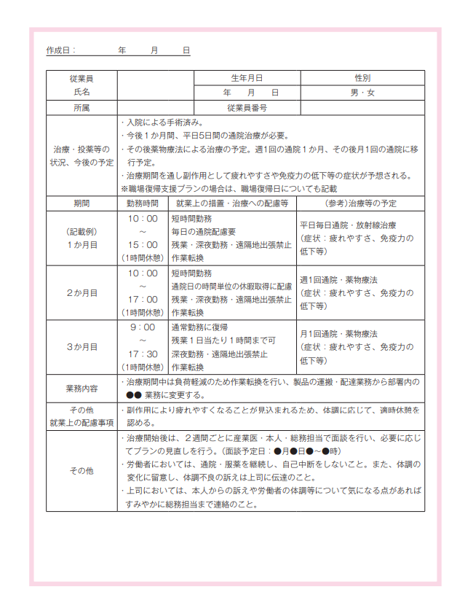
3-2
治療と仕事の両立支援の内容（参考資料）
両立支援プラン/職場復帰支援プランの様式例
※詳細についてはスライド33の「事業場における治療と仕事の両立支援のためのガイドライン」​を参照ください。
15
Notes:
これは、「両立支援プラン」と「職場復帰支援プラン」の様式例です。
こちらも職場と労働者の認識を共有し、的確に治療と仕事の両立を実行していくために必要なものです。
実際に作成する際は、事業場内で十分に検討した上で、本様式例に必要に応じて加除修正し、事業場の実態に合った様式を作成してください。
例えば、実施期間は、1週間から数か月、半年など様々であることが想定されるため、労働者の状況等に応じて個別に適切な期間を設定しましょう。

Slide 16




3-3
治療と仕事の両立支援体制
労働者本人と関係者間の連携が重要
労働者
（本人）
支援
治療+意見書
経営者
両立支援
コーディ
ネーター
事業場
主治医
（医療機関）
環境整備
等の指示
産業保健
スタッフ
人事労務
担当者
上司・
同僚
16
Notes:
労働者からの相談に対応し、両立支援をスムーズに実施するためには、労働者本人と関係者間の連携が重要です。
この図に示す通り、全ての関係者が自身の役割を理解し、適切に考え行動することが求められます。
なお、両立支援コーディネーターとは、病気になった労働者に寄り添いながら医療機関と職場との間での情報共有等の連携を仲介・調整する役割を担う人材のことで、医療機関の医療従事者や企業の人事労務担当者、産業保健スタッフ、支援機関の相談員などが担っています。
独立行政法人労働者健康安全機構が養成のための研修を行っています。

Slide 17
3-4
両立支援の留意点 ①個人情報の取り扱い
がん
心疾患
糖尿病
病歴は要配慮個人情報のひとつ
他者に知られると、本人に差別や偏見など著しい被害を及ぼす恐れがある情報。法令で規定。
利用には本人の同意が必要。情報開示の対象者や、
対象者ごとの開示範囲を決めることが大切
17
Notes:
労働者本人と関係者間の連携を行う際に、特に注意すべきなのが個人情報の取り扱いです。
病歴は、他者に知られると本人に差別や偏見など著しい被害を及ぼす恐れがあることから、その取り扱いについて特に配慮を要する「要配慮個人情報」として法令で定められています。
したがって、労働者の病気に関する情報をやり取りする際は、労働者本人の同意を得た上で慎重に取り扱わなければなりません。
本人の意向を最優先に、情報開示の対象者および対象者ごとの開示範囲を明確に決めて対応するようにしましょう。

Slide 18
3-5
両立支援の留意点 ②不安の払拭
不安定な心理状態
・治療費は払えるだろうか？
・仕事は継続できるだろうか？
がん
・将来が見えない。
・会社に迷惑はかけられない。辞めるべき？
情報提供により不安を払拭
・治療しながら働くことを支援する各種社内制度（休暇制度、勤務制度 等）
・治療費を支援する制度（高額療養費制度 、限度額適用認定証 等）
・生活を支援する制度（傷病手当金 、障害年金 等）
・診断技術や治療方法の進歩に関する情報（がんの5年相対生存率 等）
1993年～1996年：53.2％
2009年～2011年：64.1％（10.9ポイント上昇）
出典：全国がん罹患モニタリング集計 2009-2011年生存率報告（国立研究開発法人国立がん研究センター
がん対策情報センター，2020）、独立行政法人国立がん研究センターがん研究開発費「地域がん登録
精度向上と活用に関する研究」平成22年度報告書
18
Notes:
病気を告知された労働者は、突然のことに大きなショックを受け、不安定な心理状態になりがちです。
治療費は払えるか？ 仕事を継続できるか？ 将来はどうなるのか？ といったさまざまな不安があります。
中には、周りに迷惑をかけたくないとの心境から離職を考える人もいます。
これらの不安を取り除くためには、適切な情報を提供することが大切です。
例えば、治療しながら働くことを支援する社内制度や、治療費を支援する制度、生活を支援する制度の紹介などです。
このほか、診断技術・治療方法の進歩により、病気になっても働き続けられる可能性が高まっていることを伝えることも有効でしょう。
一例として、かつては不治の病気とされていた「がん」の5年相対生存率は年々上昇しています。
適切な情報提供により患者である労働者の不安が解消され、治療あるいは職場復帰に前向きに取り組むことができるようになります。

Slide 19
4. 企業として事前に準備すべきこと
19
Notes:
ここでは、事業場において、治療と仕事の両立支援を行うための環境整備として取り組むことが望ましい事項について確認しましょう。

Slide 20

4-1
事業者としての基本方針を表明し労働者に周知する
治療と仕事の両立支援に取り組むための
事業場内
ルール
作成
基本方針
周知
全ての労働者
両立支援の必要性や意義の共有により
両立支援を実現しやすい職場風土が醸成される
20
Notes:
事業者として、治療と仕事の両立支援に取り組むに当たっての基本方針や具体的な対応方法等の事業場内ルールを作成し、全ての労働者に周知することが大切です。
これにより両立支援の必要性や意義が共有され、治療と仕事の両立支援を実現しやすい職場風土を醸成することができます。

Slide 21


4-2
研修等により両立支援の啓発を行う
両立支援とは？
全ての労働者
両立支援の円滑な実施に向け、研修等により啓発を行う
21
Notes:
治療と仕事の両立支援を円滑に実施するため、当事者やその同僚となり得る全ての労働者、管理職に対して、治療と仕事の両立に関する研修等を通じた啓発を行います。
労働者一人ひとりの置かれた状況に寄り添うことが両立支援には必要です。このため、病気を抱えながら働く労働者を支援する方針であることをすべての人に周知します。
もし自分が、同僚が病気になっても働き続けられるようにみんなで協力して当たり前という持ちつ持たれつの社内風土を育むことが重要です。

Slide 22

4-3
相談窓口等を設置する
治療と仕事の両立支援は、原則として労働者の申出から始まる
安心して相談・申出を行えるように相談窓口を設置
重要
人事労務部門の担当者、産業保健スタッフなど
情報は適切に
管理します！
相談窓口
情報の取り扱い方法を明確化して周知する
22
Notes:
治療と仕事の両立支援は、原則として労働者の申出から始まります。
このため、労働者が安心して相談・申出を行えるように、相談窓口を設置することが大切です。
また、相談・申出をした労働者の情報の取り扱い方法を明確にし、周知することで、労働者は安心して申出ることができます。

Slide 23
4-4
両立支援に関する制度・体制等を整備する
①休暇制度、勤務制度の整備
時間単位の年次有給休暇（労使協定による）
傷病休暇・病気休暇
時差出勤制度・短時間勤務制度
在宅勤務（テレワーク）制度 etc.
②労働者から申出があった場合の対応手順、関係者の役割の整理
関係者の役割と対応手順をあらかじめ整理する
③関係者間の円滑な情報共有のための仕組みづくり
主治医との情報連携をスムーズに行うための書類等の様式整備等
④両立支援に関する制度や体制の実効性の確保
労働者への各種制度および相談窓口の周知
管理職への研修の実施
⑤労使等の協力
制度や体制の整備等の環境整備に向けた検討を行う際は、労使や産業保健スタッフが連携して取り組む
仕事と育児の両立支援や仕事と介護の両立支援など、既存の取組を生かす！
23
Notes:
両立支援に関する制度・体制等の整備を進めるためのポイントは次の5つです。
①休暇制度、勤務制度の整備
治療と仕事の両立支援においては、支援対象となる労働者の状況に配慮した休暇制度、勤務制度の検討と導入が望ましいとされています。
休暇制度には、時間単位の年次有給休暇や、傷病休暇・病気休暇などがあります。
勤務制度には、時差出勤制度や短時間勤務制度、在宅勤務（テレワーク）などがあります。
事業場の実情に応じて検討し導入しましょう。
②労働者から申出があった場合の対応手順、関係者の役割の整理
労働者から支援を求める申出があった場合に円滑な対応ができるよう、労働者本人、人事労務担当者、上司・同僚等、産業保健スタッフ等の関係者の役割と対応手順をあらかじめ整理しておくことが望まれます。
③関係者間の円滑な情報共有のための仕組みづくり
治療と仕事の両立のためには、労働者本人を中心に、人事労務担当者や上司・同僚、護師等の産業保健スタッフ、主治医等が、本人の同意を得た上で支援のために必要な情報を共有し連携することが重要です。
特に主治医との情報連携をスムーズに行うための書類等の様式を定めておくことが望ましいとされています。
④両立支援に関する制度や体制の実効性の確保
治療と仕事の両立支援のための制度や体制を機能させるためには、日頃から全ての労働者に対して、制度、相談窓口の周知を行うとともに、管理職に対して、労働者からの申出、相談を受けた際の対応方法や、支援制度・体制について研修等を行うことが望ましいとされています。
⑤労使等の協力
治療と仕事の両立に関して、制度・体制の整備等の環境整備に向けた検討を行う際には、衛生委員会等で調査審議するなど、労使や産業保健スタッフが連携し、取り組むことが重要です。
仕事と育児の両立支援や仕事と介護の両立支援など、既存の働き方改革に向けた取組を活用することで、治療と仕事の両立支援についても制度・体制等の整備をスムーズに進めることができます。

Slide 24
5. 公的機関を利用する
24
Notes:
ここでは、治療と仕事の両立を支援する各種公的機関を確認しましょう。

Slide 25
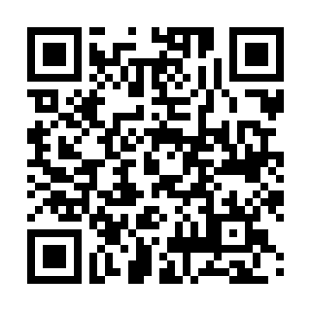
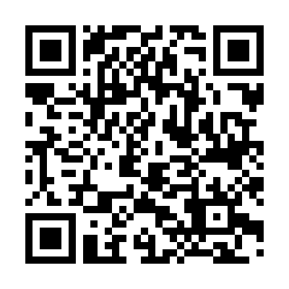
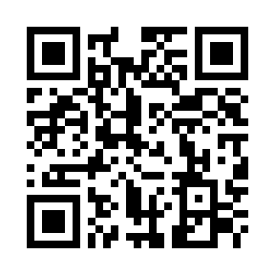
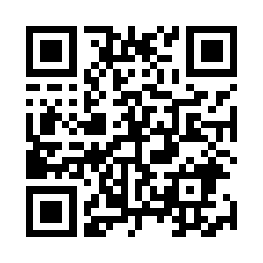
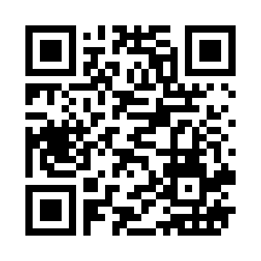
5-1
治療と仕事の両立を支援する公的機関
産業保健総合支援 センター （さんぽセンター） | 独立行政法人労働者健康安全機構により各都道府県に1か所設置・運営されている。治療と仕事の両立支援のための専門の相談員を配置し、以下のような支援を行っている。 ・事業者等に対する啓発セミナー ・産業医、産業保健スタッフ、人事労務担当者等に対する専門的研修 ・関係者からの相談対応 ・両立支援に取り組む事業場への個別訪問指導 ・患者（労働者）と事業者の間の調整支援等
治療就労両立支援 センター | がん、糖尿病、脳卒中、メンタルヘルス等の疾病について、休業からの職場復帰や治療と仕事の両立支援を実施し、事例を集積し、治療と就労の両立支援マニュアルの作成・普及を行っている。
障害者就業・生活支援 センター | 障害者の職業生活における自立を図るため、雇用、保健、福祉、教育等の関係機関との連携の下、障害者の身近な地域において就業面及び生活面における一体的な支援を行っている。
地域障害者職業 センター | 独立行政法人高齢・障害・求職者雇用支援機構により各都道府県に1か所（そのほか支所5か所）設置・運営されている。「障害者職業カウンセラー」を配置し、障害者一人ひとりのニーズに応じて、職業評価、職業指導、職業準備訓練及び職場適応援助等の各種の職業リハビリテーションを実施するとともに、事業主に対して、雇用管理に関する専門的な助言その他の支援を実施している。
難病相談支援 センター | 難病の患者が地域で安心して療養しながら暮らせるよう、難病の患者等に対する相談・支援、地域交流活動の促進及び就労支援等を行う拠点施設。難病診療連携拠点病院等、ハローワーク等の就労支援機関などと連携しながら難病患者への支援を行っている。このほか、以下のような取組も実施している。 ・関係者からの相談対応 ・患者（労働者）と事業者の間の調整支援等 ・難病に理解のある企業を積極的に周知する取組やイベント ・企業等を対象にした難病に対する理解を深める取組
25
Notes:
いざというときに頼りになるのが各種公的機関です。
事業者が相談等に活用できる支援機関について、その概要をまとめました。
例えば、産業保健総合支援センター（さんぽセンター）には、専門の相談員が配置されており、事業者からの各種相談に応じています。
社内に産業保健スタッフ等がいない場合は、積極的に活用することをお勧めします。
各機関の詳細についてはQRコードから確認してください。

Slide 26
6. 助成金を利用する
26
Notes:
ここでは、治療と仕事の両立支援に役立つ各種助成金の情報を入手する方法について確認しましょう。

Slide 27
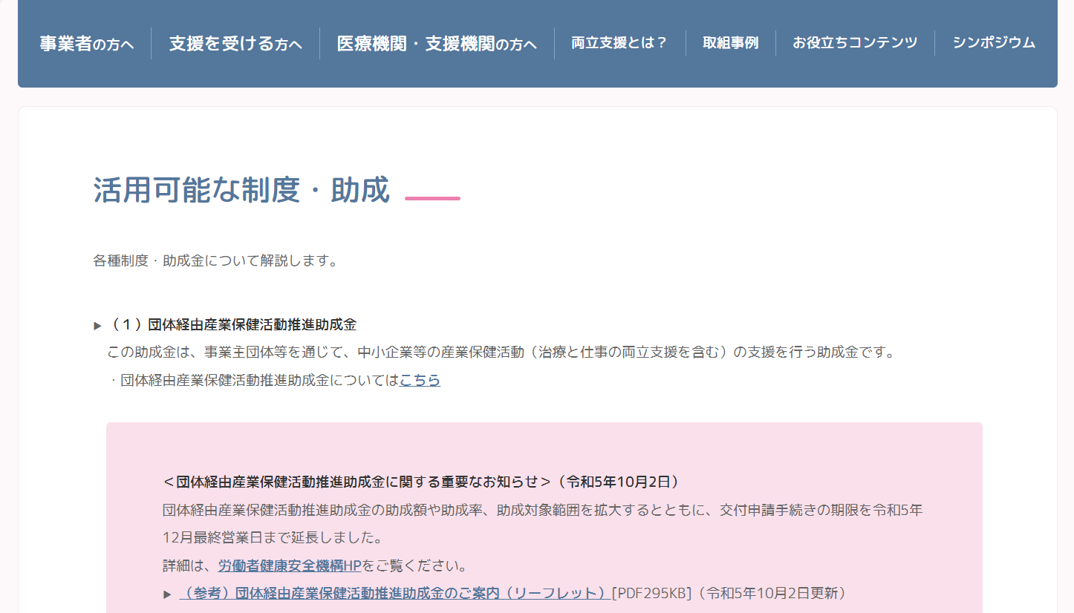
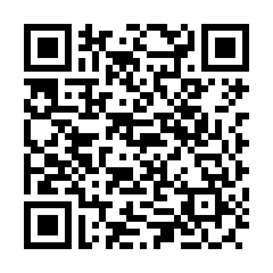
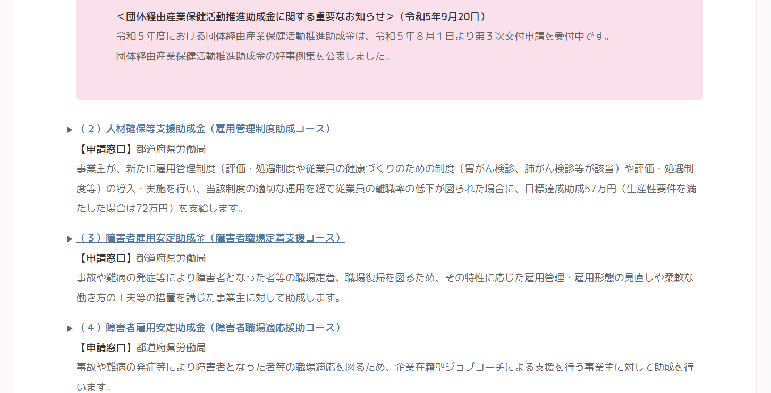
6-1
助成金情報を確認する
助成金ページURL：https://chiryoutoshigoto.mhlw.go.jp/formanagers/#sec06
※治療しながら働く人を応援する「治療と仕事の両立支援ナビ」
2024年1月時点の情報です。最新情報については、上記URLまたはQRコードよりご確認ください。
27
Notes:
厚生労働省の「治療と仕事の両立支援ナビ」（Webサイト）では、治療と仕事の両立支援に関連する各種助成金の情報を提供しています。
助成金の内容は毎年変わります。
最新情報については上記のURLまたはQRコードから確認してください。

Slide 28
7. 労働者を支援する各種制度を理解する
28
Notes:
ここでは、参考情報として、病気になった労働者の医療費や生活費を支援する各種制度（治療費を支援する制度、生活を支援する制度）について確認しましょう。

Slide 29
7-1
治療費を支援する制度
高額療養費制度 窓口：職場 | 同一月に高額な医療費の自己負担が必要となった際に、自己負担限度額を超えた分について「高額医療費」として払い戻しを受けられる制度です。自己負担の限度額は年齢や所得によって異なります。
限度額適用認定証 窓口：職場 | 事前に発行された本認定証を医療機関等に提示することで、高額医療費制度を利用する場合に、1か月間の窓口での支払いを自己負担限度額内に抑えることができます。
高額医療・高額介護合算療養費制度 窓口：職場 | 1年間に医療保険・介護保険の両方で自己負担があり、医療保険・介護保険の自己負担額の合計が基準額を超えた場合、超過分の払い戻しを受けられる制度です。
指定難病・小児慢性特定疾病の患者に対する医療費助成制度 窓口：都道府県等 | 国が指定した難病などにかかっている患者のうち、一定の基準を満たす方の医療費について自己負担の一部に助成が受けられる制度です。
確定申告による医療費控除 窓口：所轄税務署 | 同一年に自身や生計を一にする配偶者、その他親族のために支払った医療費のうち、一定金額分の所得控除を受けられます。
肝炎患者（B型・C型）に対する医療費の支援 窓口：都道府県 | 肝炎（B型・C型）の医療費について、同一月に支払った医療費の自己負担額が一定金額を超えた場合、医療費の助成を受けられます。その他、初回精密検査費や定期検査費（年2回まで）の助成を受けることができます。
29
Notes:
病気になると、まず気になるのがお金のことです。
これまで通り働くことが難しくなる中で、収入が減り、高額な治療費の支払が困難な人もいるでしょう。
これらは、そういった人々を金銭面から支援する目的でつくられた制度です。
労働者にアドバイスする際の情報として目を通しておくとよいでしょう。

Slide 30
7-2
生活を支援する制度
傷病手当金 窓口：職場 | 病気やケガなどやむを得ない理由で働けなくなったときにもらえる手当のことで、会社の健康保険に加入していれば申請・受給することができます。申請条件すべてに該当した場合に、支給開始日から通算して1年6か月に達する間、1日当たり被保険者の標準報酬月額の30分の1の3分の2相当額の支払いを受けられます。 ＜申請条件＞ ・業務外の病気やケガの療養のための休業であること。 ・就業が不可能であること。 ・4日以上仕事を休んでいること。 ・休業期間について給与等の支払いがないこと（支払額が傷病手当金の額 より少ない場合は差額の支払いを受けられます）。
障害年金 窓口：年金事務所等 | 病気やケガによって生活や仕事などが制限されるようになった場合に受け取ることができる年金です。病気やケガで初めて医師の診療を受けたときに国民年金に加入していた場合は「障害基礎年金」、厚生年金に加入していた場合は「障害厚生年金」を受給することができます。
GLTD（団体長期障害所得補償保険） 窓口：職場 | 病気やケガで長期間働けなくなった従業員に対し、有給制度や健康保険だけでは補えない所得の損失を最長で定年年齢まで補償する企業向けの保険です。
30
Notes:
病気やケガなどで働けなくなった労働者の生活を支援する制度についても確認しておきましょう。
各制度には受給条件があります。また、制度が変更されたり廃止されたりする場合があります。

Slide 31
8. 各種サポート情報を利用する
31
Notes:
ここでは、治療と仕事の両立支援をサポートするポータルサイトおよびガイドライン（冊子）について確認しましょう。

Slide 32
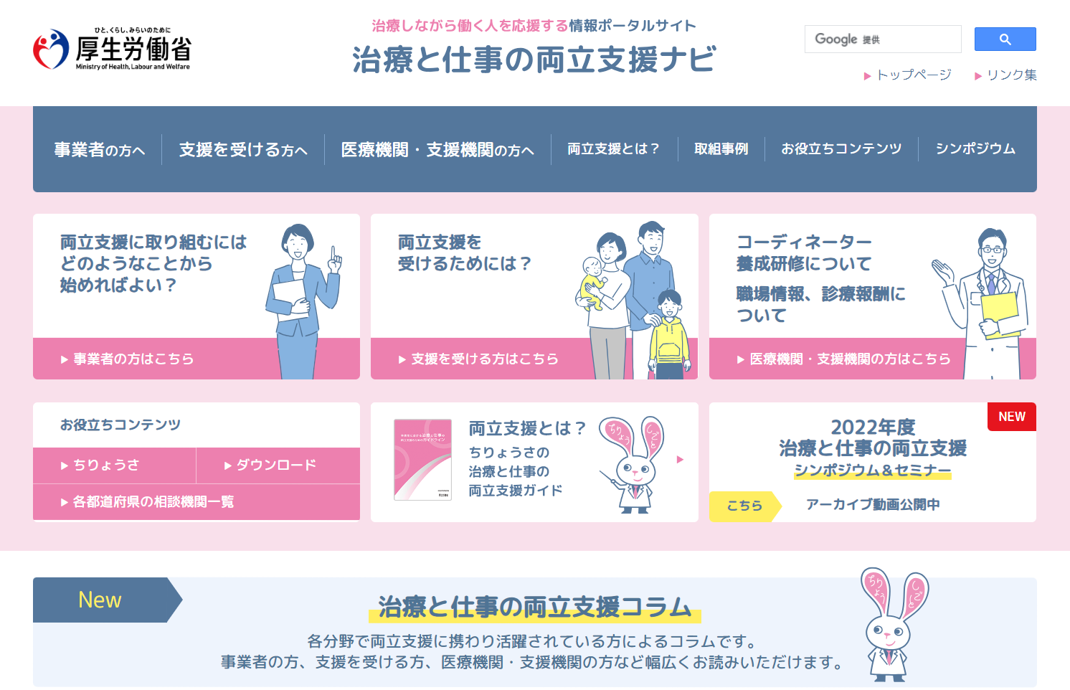
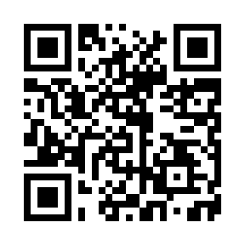
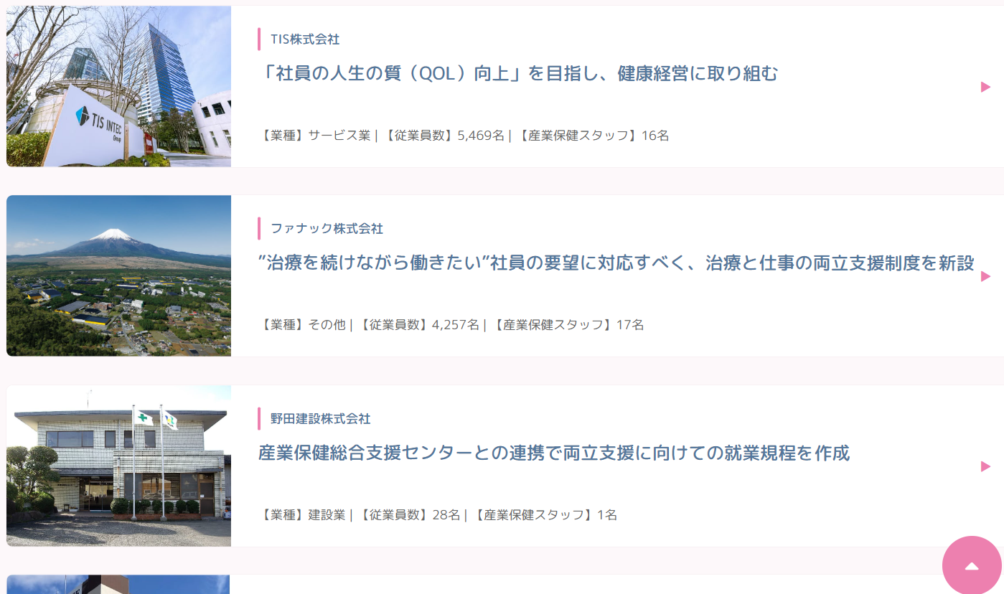
8-1
ポータルサイト「治療と仕事の両立支援ナビ」
QRコード
https://chiryoutoshigoto.mhlw.go.jp/
32
Notes:
ポータルサイト「治療と仕事の両立支援ナビ」は、治療と仕事の両立支援に携わる支援者（経営者、人事労務担当、上司・同僚、産業保健スタッフ）等に、支援に必要な各種情報を提供することを主な目的として運営されています。
「相談先は？」「支援制度は？」といった様々な疑問への回答を容易に見つけられるようになっており、相談を受けた際のナビゲーションとして活用できるほか、事前に閲覧することで、自身の両立支援に関する知識を深めることができます。
例えば、「取組事例」では、各種事業者の取組内容と成果を検索・閲覧することができます。有効に活用しましょう。

Slide 33

8-2
冊子「事業場における治療と仕事の両立支援のための
ガイドライン」
目次一覧
1 治療と仕事の両立支援を巡る状況
（1）疾病を抱える労働者の状況
（2）疾病を抱える労働者の就業可能性の向上と課題
（3）事業場等における現状と課題
2 治療と仕事の両立支援の位置づけと意義
（1）事業者による両立支援の取組の位置づけ
（2）事業者による両立支援の意義
（3）ガイドラインの位置づけ
3 治療と仕事の両立支援を行うに当たっての留意事項
（1）安全と健康の確保
（2）労働者本人による取組
（3）労働者本人の申出
（4）治療と仕事の両立支援の特徴を踏まえた対応
（5）個別事例の特性に応じた配慮
（6）対象者、対応方法の明確化
（7）個人情報の保護
（8）両立支援にかかわる関係者間の連携の重要性
4 両立支援を行うための環境整備（実施前の準備事項）
（1）事業者による基本方針等の表明と労働者への周知
（2）研修等による両立支援に関する意識啓発
（3）相談窓口等の明確化
（4）両立支援に関する制度・体制等の整備
5 両立支援の進め方
（1）両立支援の検討に必要な情報
（2）両立支援を必要とする労働者からの情報提供
（3）治療の状況等に関する必要に応じた主治医からの情報収集
（4）就業継続の可否、就業上の措置及び治療に対する配慮に関する産業医等の意見聴取
（5）休業措置、就業上の措置及び治療に対する配慮の検討と実施
6 特殊な場合の対応
（1）治療後の経過が悪い場合の対応
（2）障害が残る場合の対応
（3）疾病が再発した場合の対応
＜参考資料＞
・事業者と主治医の情報連携等に必要な書類の
様式例集
・治療と仕事の両立を支援する支援制度・機関
・がんや脳卒中といった病気ごとの留意事項
33
Notes:
ガイドラインは、事業場が、がん、脳卒中などの病気の方々に対して、適切な就業上の措置や治療に対する配慮を行い、治療と仕事が両立できるようにするため、事業場における取組方法などをまとめたものです。
このほか、参考資料として「事業者と主治医の情報連携等に必要な書類の様式例集」や、「治療と仕事の両立を支援する支援制度・機関」、「がんや脳卒中といった病気ごとの留意事項」も掲載されています。
本ガイドラインは主に、事業者、人事労務担当者及び産業医や保健師、看護師等の産業保健スタッフを対象としていますが、労働者本人や、家族、医療機関の関係者などの支援に関わる方にも活用いただけます。

